Slide 1
과목_학년학기_단원 | suhi_0501_06
차시명 | 05 직사각형의 넓이를 구해 볼까요
파일명 | suhi_0501_06_0005
검토 | 담당
수학팀 | 박종민
문서 HISTORY
번호 | 버전 | 문서 작성일 | 내용 비고 | 작성자 (내선번호) | 검토자
1 | V 1.0 | 2022.02.21 | 문서 발생 | 백지수
2 | V 1.0 | 2022.03.23 | 1차 검수 |  | 박종민
3
4
5
6
7
8
9
10
11

Slide 2
학습단계 | 파일명 | 페이지 정보 | 프레임 수 | 자료 형태 (동영상, 애니메이션, 노래)
 | suhi_0501_06_0005.html | 수학 익힘 76~77쪽 | 1 | Html5
총 프레임 수 |  |  | 1

Slide 3
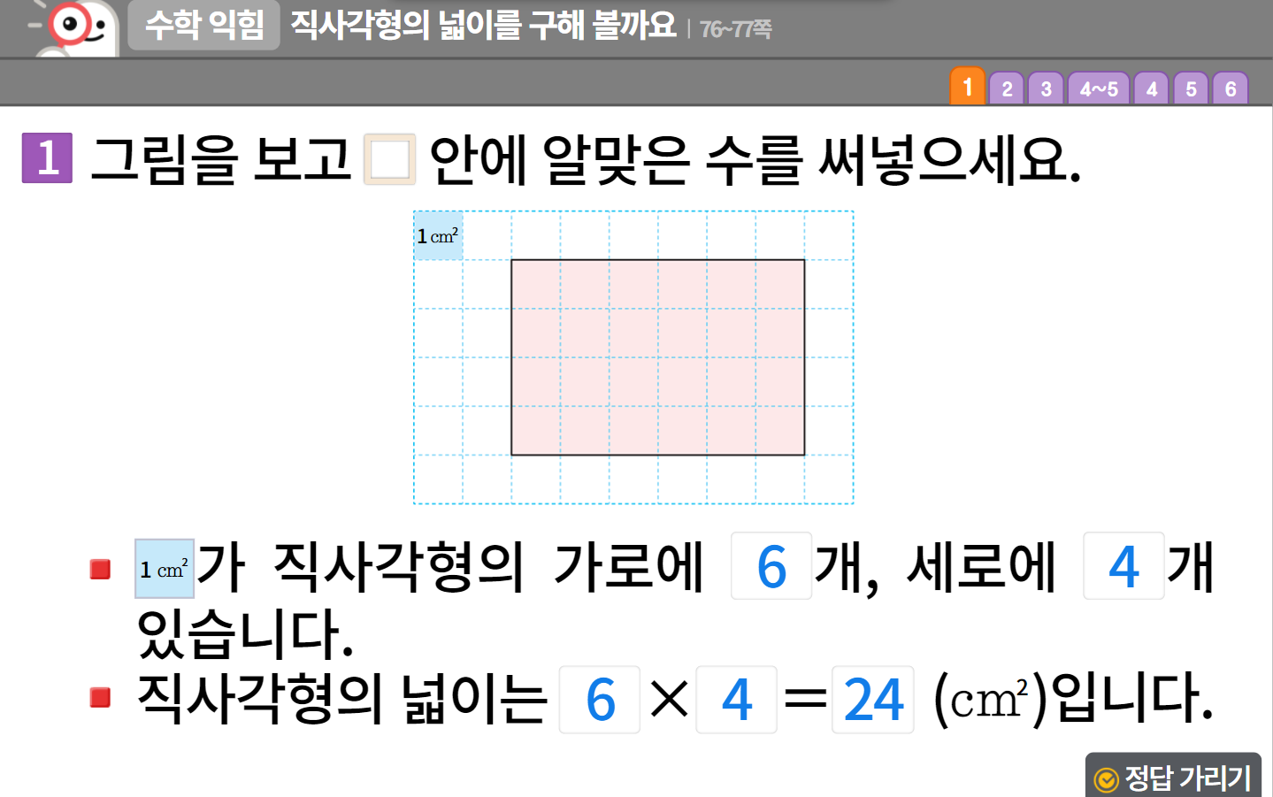


5-1
6. 다각형의 둘레와 넓이
suhi_0501_06_0005
05 직사각형의 넓이를 구해 볼까요
수정사항
1 | 숫자 약물 디자인 수정
2 | 빈칸 디자인 수정
3 | 블릿 디자인 수정
4 | 정답 확인 디자인 수정 정답 확인 > 정답 가리기로 토글됨
5
1
2
3
4

Slide 4
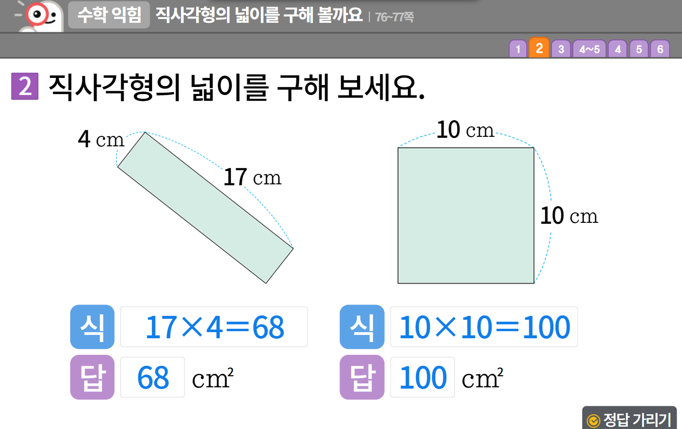


5-1
6. 다각형의 둘레와 넓이
suhi_0501_06_0005
05 직사각형의 넓이를 구해 볼까요
수정사항
1 | 숫자 약물 디자인 수정
2 | 식, 답 약물 디자인 수정
3 | 정답 확인 디자인 수정 정답 확인 > 정답 가리기로 토글됨
4
5
1
2
2
3

Slide 5
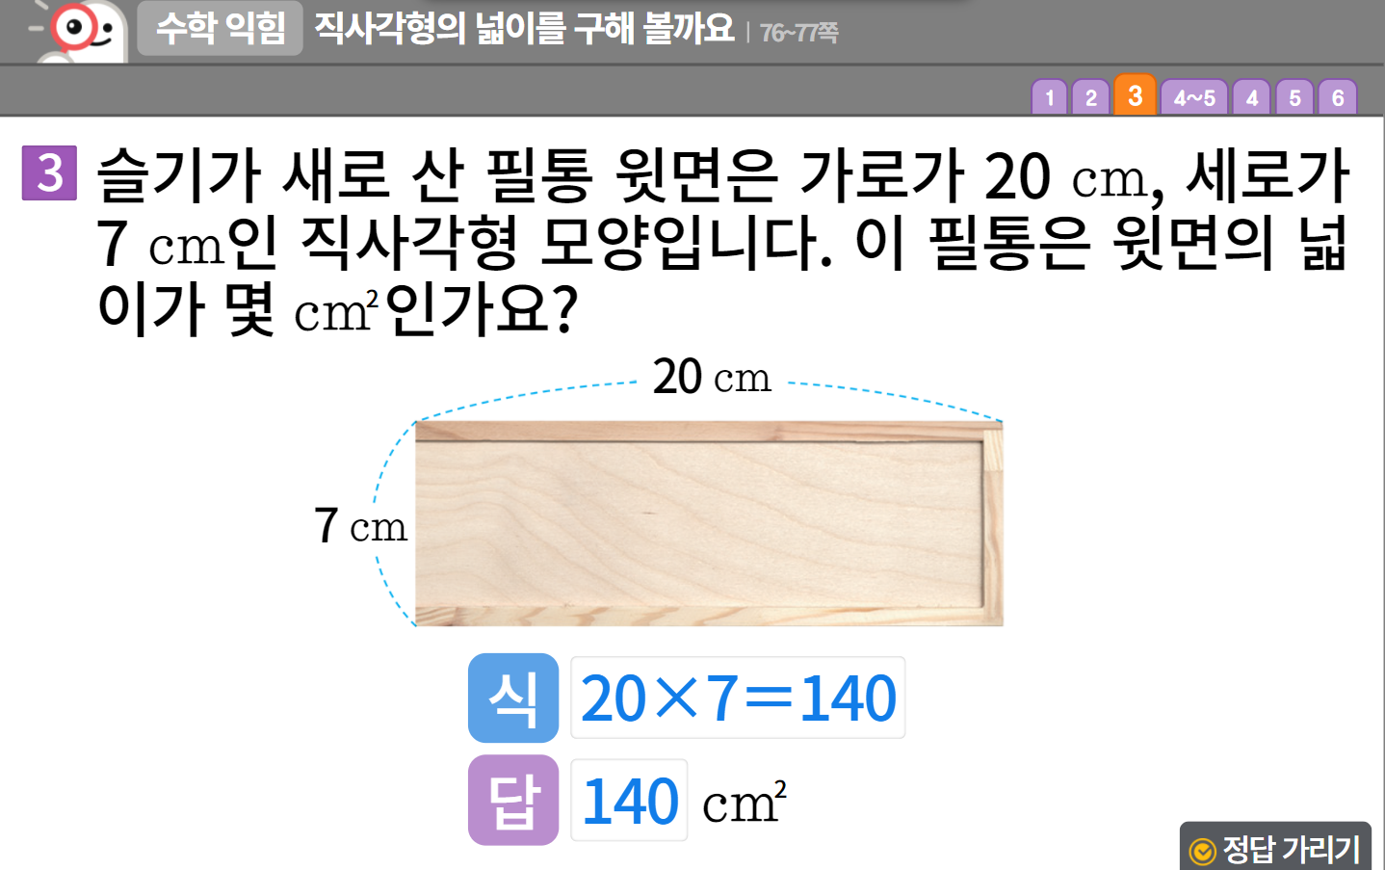
5-1
6. 다각형의 둘레와 넓이
suhi_0501_06_0005
05 직사각형의 넓이를 구해 볼까요
수정사항
1 | 숫자 약물 디자인 수정
2 | 식, 답 약물 디자인 수정
3 | 정답 확인 디자인 수정 정답 확인 > 정답 가리기로 토글됨
4
5
1
2
3

Slide 6
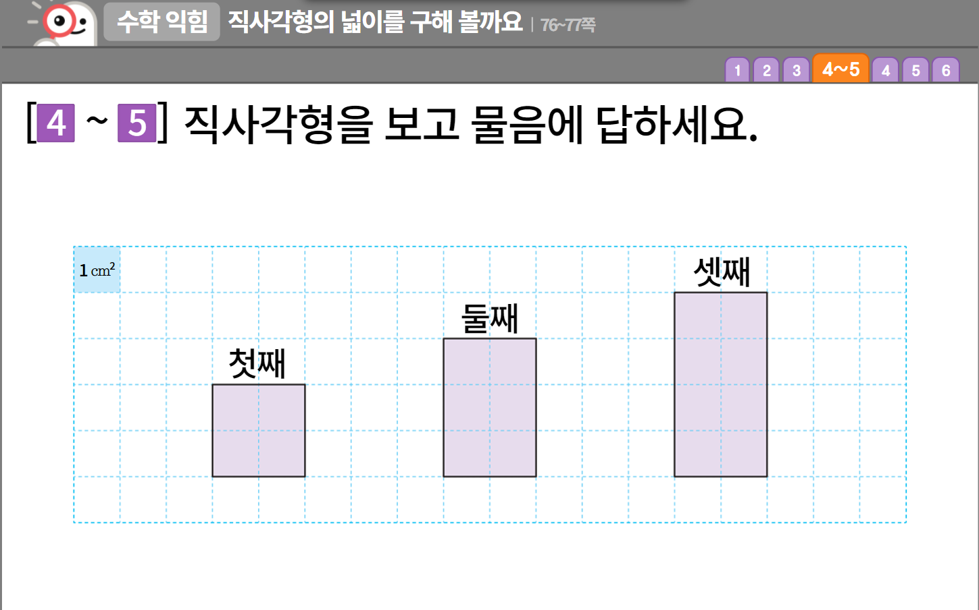
5-1
6. 다각형의 둘레와 넓이
suhi_0501_06_0005
05 직사각형의 넓이를 구해 볼까요
수정사항
1 | 숫자 약물 디자인 수정
2
3
4
5
1

Slide 7
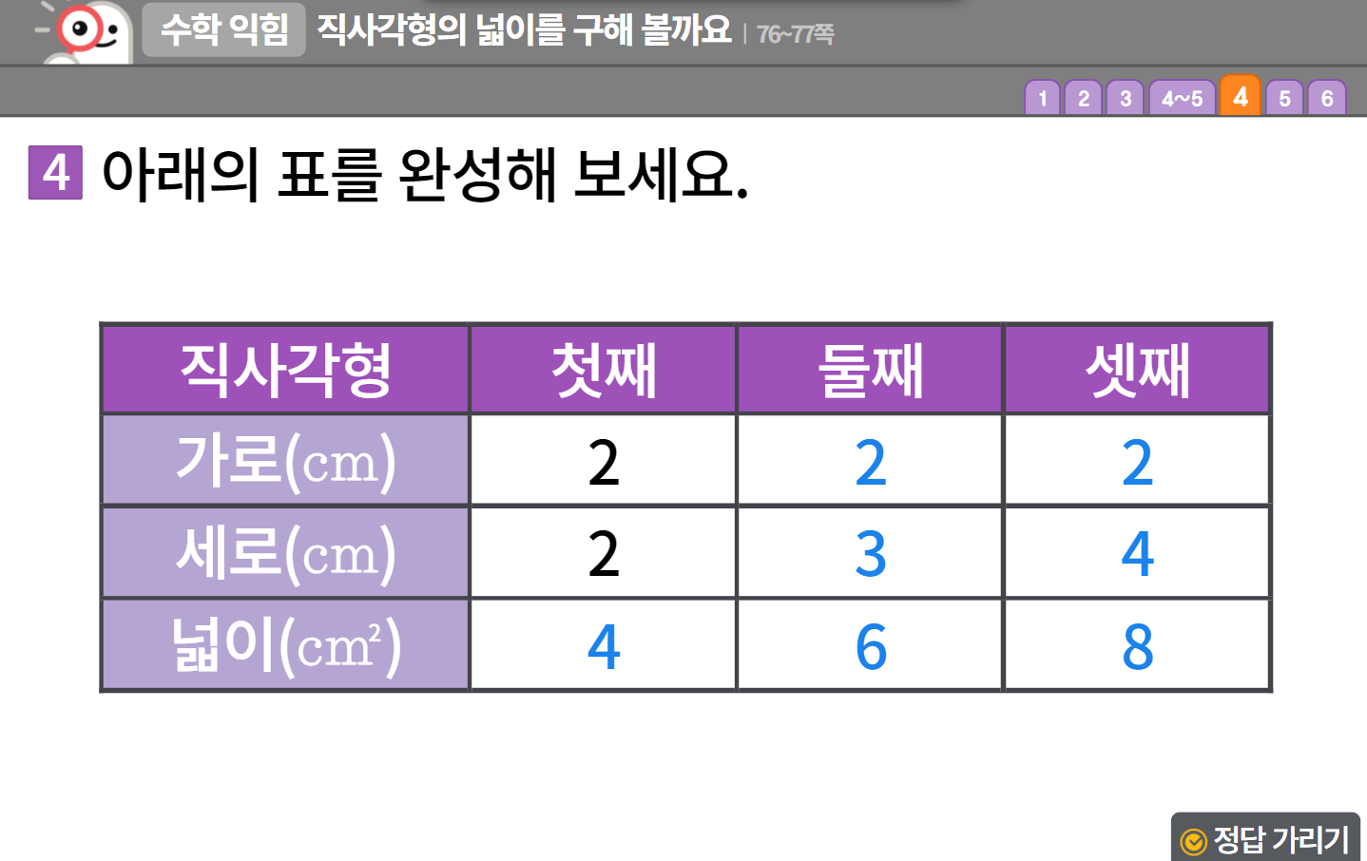
5-1
6. 다각형의 둘레와 넓이
suhi_0501_06_0005
05 직사각형의 넓이를 구해 볼까요
수정사항
1 | 숫자 약물 디자인 수정
2 | 표 디자인 수정
3 | 정답 확인 디자인 수정 정답 확인 > 정답 가리기로 토글됨
4
5
1
2
3

Slide 8
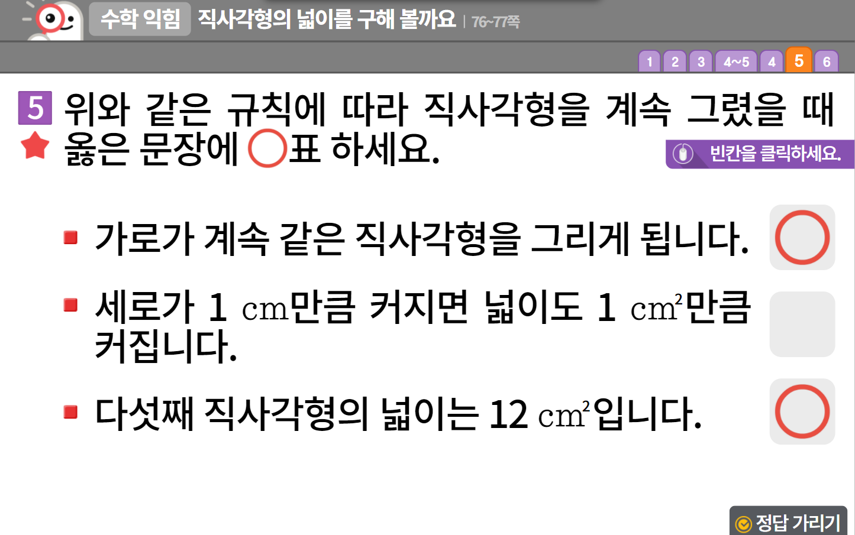






5-1
6. 다각형의 둘레와 넓이
suhi_0501_06_0005
05 직사각형의 넓이를 구해 볼까요
수정사항
1 | 숫자 약물 디자인 수정
2 | 중요표시 약물 디자인 수정
3 | O, X표 디자인 수정
4 | 삭제
5 | 풀이 확인 버튼 팝업 내용 추가(미니 팝업창-다음 슬라이드)
6 | 정답 확인 디자인 수정 정답 확인 > 정답 가리기로 토글됨
7 | 블릿 디자인 수정
1
2
3
4
7
3
3
3
5
6

Slide 9

5-1
6. 다각형의 둘레와 넓이
suhi_0501_06_0005
05 직사각형의 넓이를 구해 볼까요
수정사항
<풀이 확인 클릭 시 나타나는 화면>
1
2
3
4
5
세 직사각형 모두 가로가 2 ㎝로 같습니다.
세로가 1 ㎝ 커지면 넓이는 1 ㎠가 아닌 2 ㎠가 커집니다.
다섯째 직사각형은 가로가 2 ㎝, 세로가 6 ㎝로 넓이는 2×6＝12 ㎠입니다.
1

Slide 10
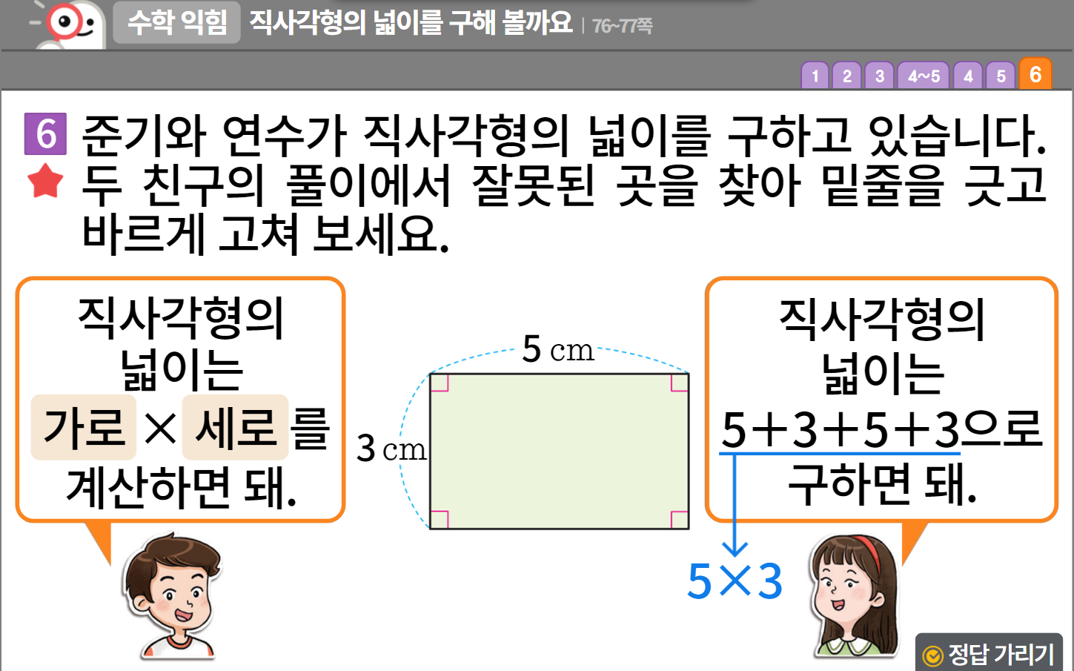
5-1
6. 다각형의 둘레와 넓이
suhi_0501_06_0005
05 직사각형의 넓이를 구해 볼까요
수정사항
1 | 숫자 약물 디자인 수정
2 | 빈칸 디자인 수정
3 | 말풍선 디자인 수정
4 | 풀이 확인 버튼 팝업 내용 추가(미니 팝업창-다음 슬라이드)
5 | 정답 확인 디자인 수정 정답 확인 > 정답 가리기로 토글됨
1
2
3
3
4
5

Slide 11
5-1
6. 다각형의 둘레와 넓이
suhi_0501_06_0005
05 직사각형의 넓이를 구해 볼까요
수정사항
<풀이 확인 클릭 시 나타나는 화면>
1 | 볼드
2
3
4
5
직사각형의 넓이는 (가로)×(세로)이므로 넓이를 구하는 식은
(가로)＋(세로)＋(가로)＋(세로)가 아닌 (가로)×(세로)인 5×3입니다.
1

